Slide 1
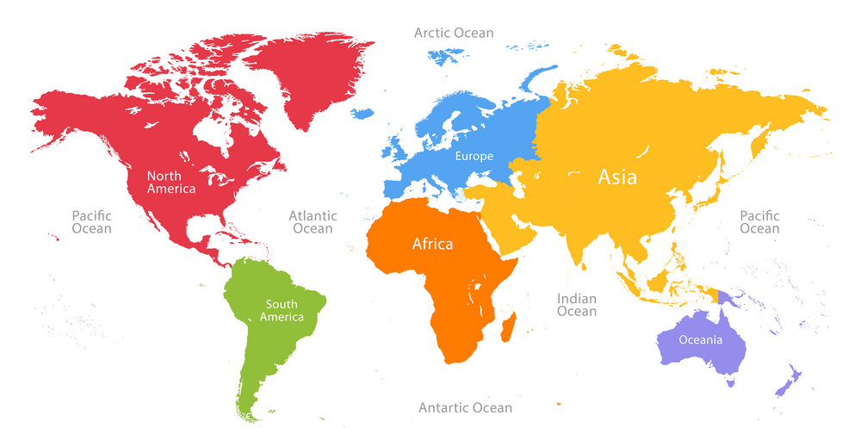
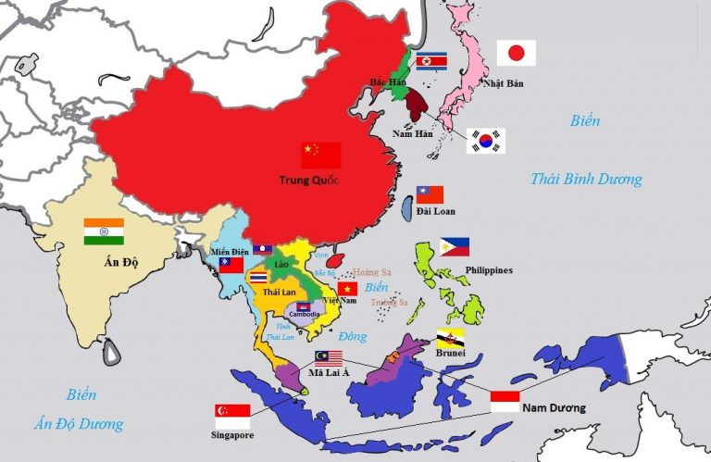
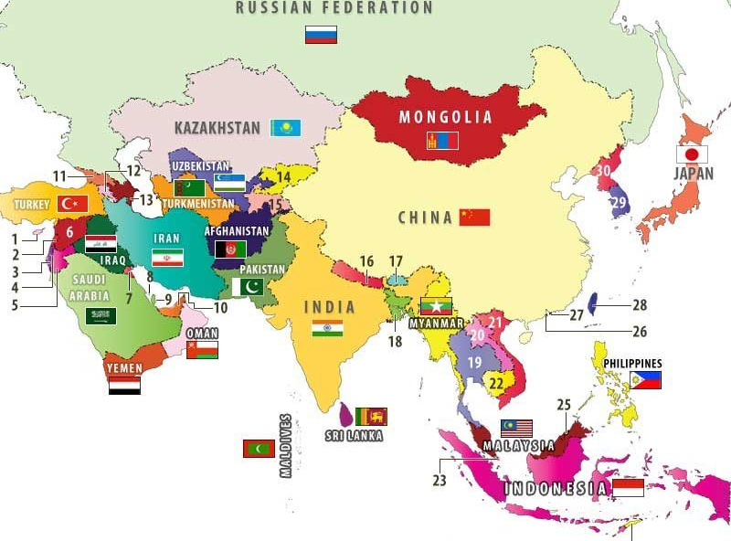
Bài 7
BẢN ĐỒ CHÍNH TRỊ CHÂU Á
CÁC KHU VỰC CỦA CHÂU Á ( 3 tiết)
BÀI 7

Slide 2
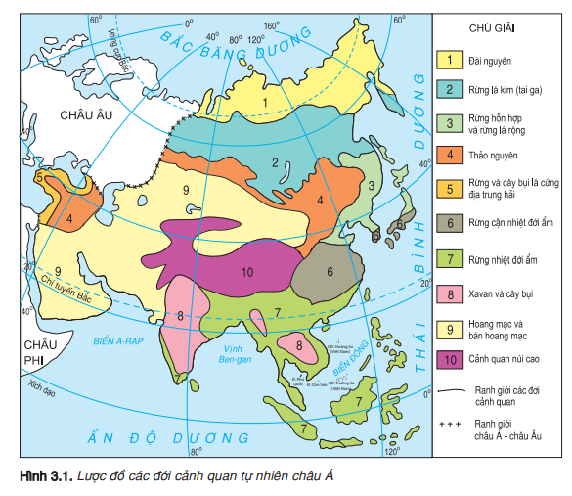
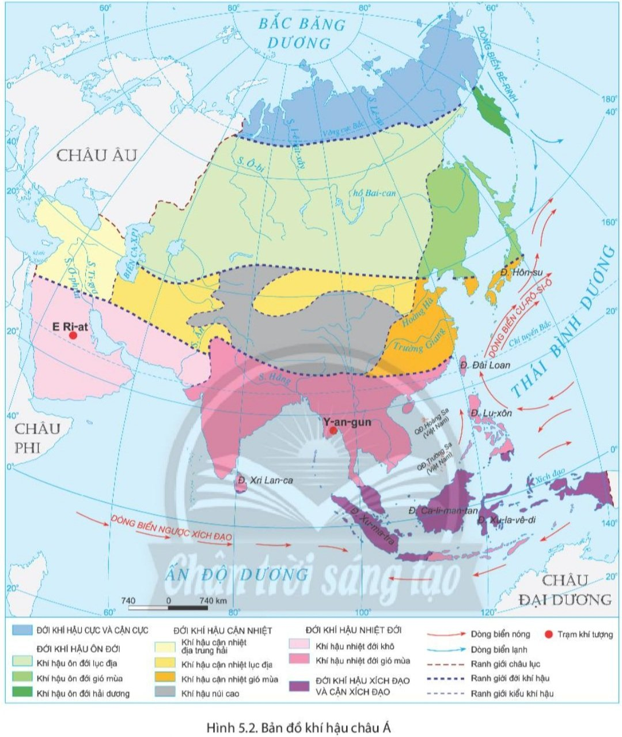
2
Đặc điểm tự nhiên các khu vực của Châu Á
Hình 3. Lược đồ các đới cảnh quan tự nhiên Châu Á
Hình 5.2. Bản đồ khí hậu châu Á

Slide 3
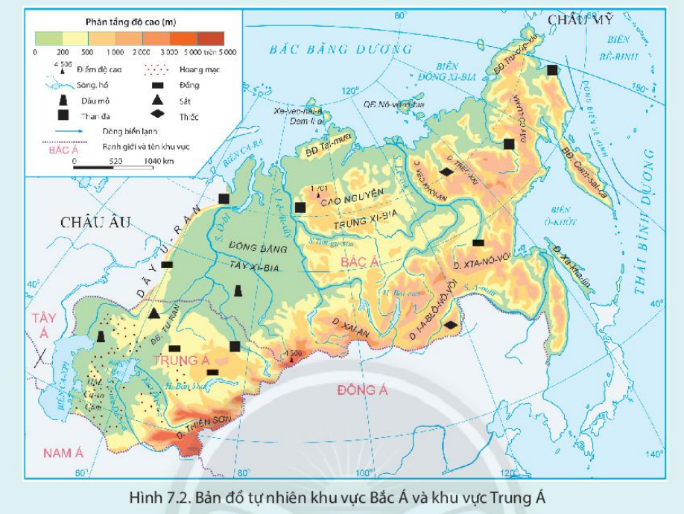
a.Khu vực Bắc Á
- Địa hình có 3 bộ phận: đồng bằng Tây Xi-bia, cao nguyên Trung Xi-bia và miền núi Đông Xi-bia.
- Khí hậu: ôn đới lục địa lạnh giá khắc nghiệt
Hình 7.2. Bản đồ tự nhiên khu vực Bắc Á và khu vực Trung Á
Hình 5.2. Bản đồ khí hậu châu Á

Slide 4
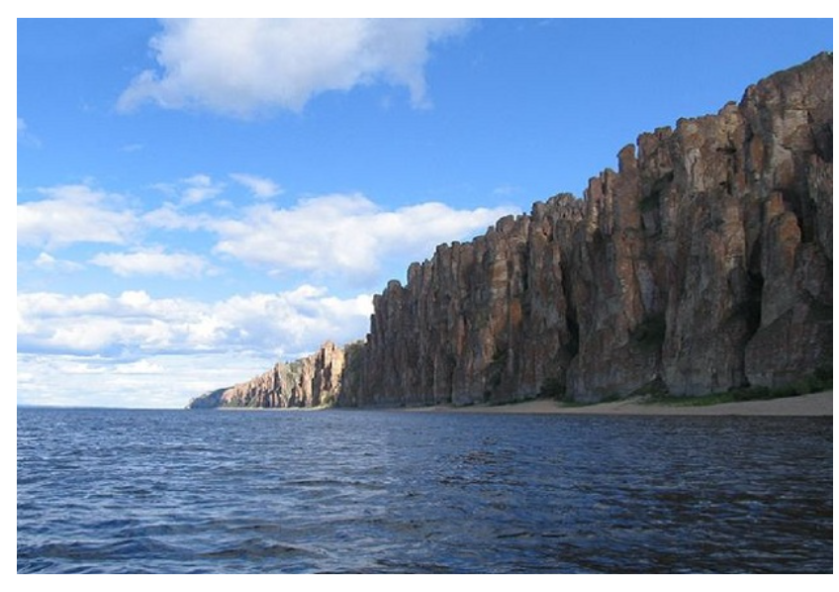
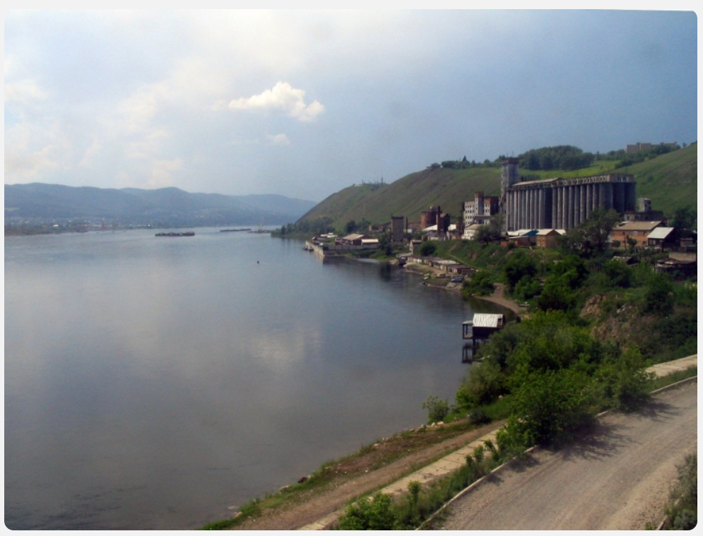
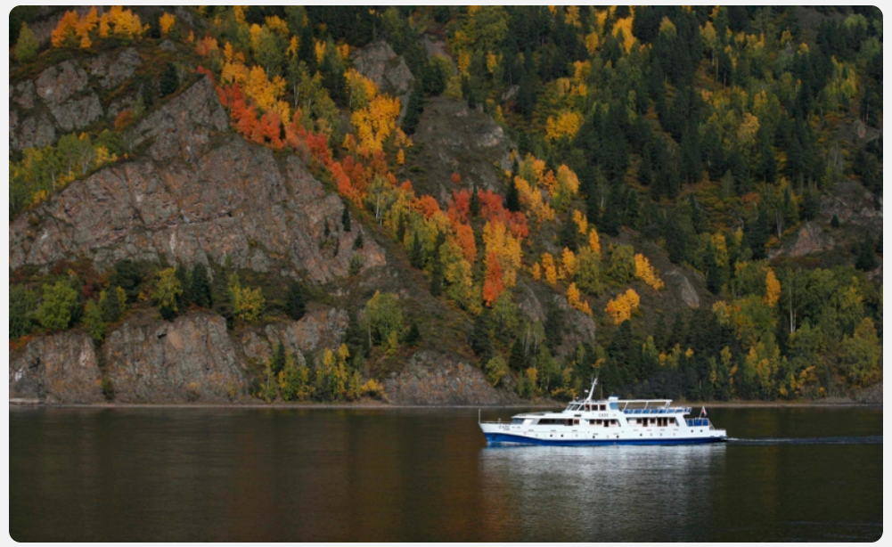
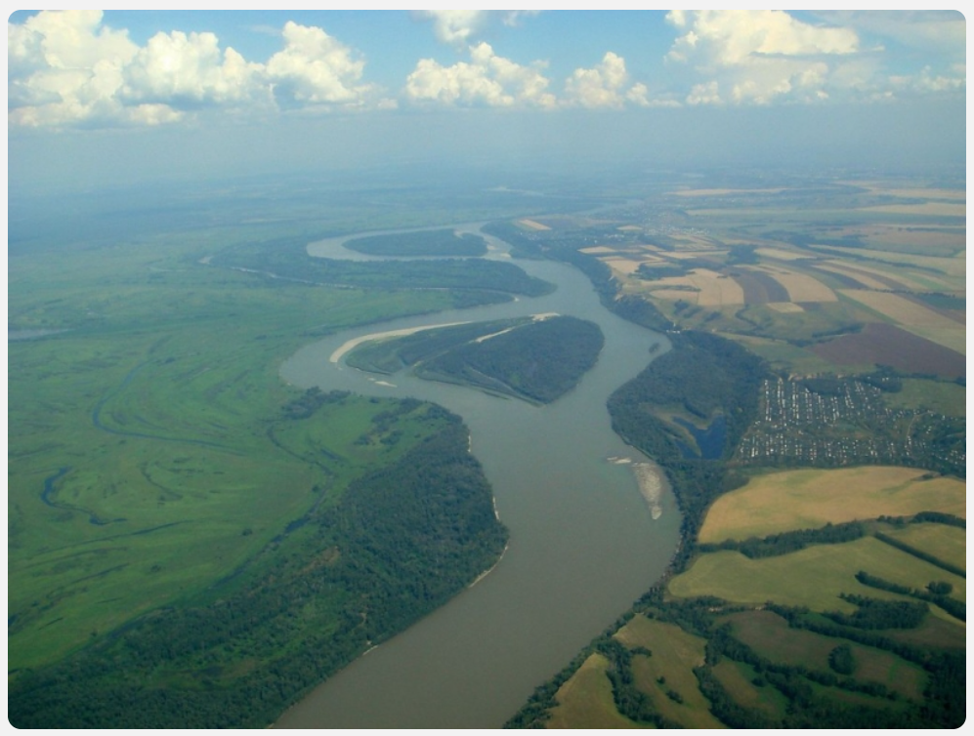
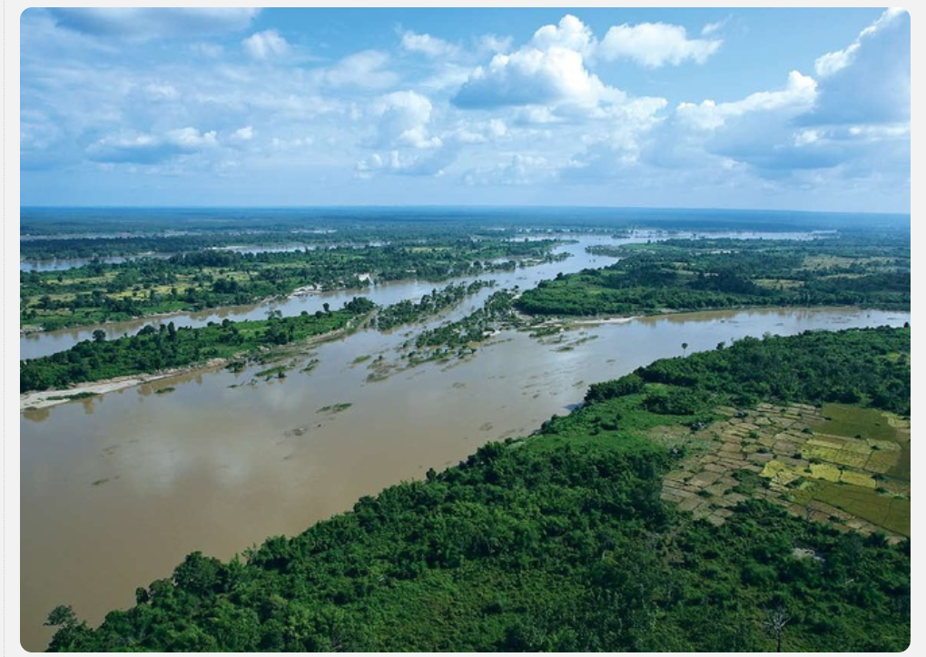
a.Khu vực Bắc Á
- Tài nguyên khoáng sản tương đối phong phú: dầu mỏ, than đá, sắt, đồng, thiết,…
- Sông ngòi đóng băng vào mùa đông, lũ vào mùa xuân
s. Lê na
s. Ôbi
s. I ê nit xây
S. Lê na
S. Ô-bi
S. I-ê nit - xây
S. Ô-bi
S. I-ê-nit-xây
Hình 7.2. Bản đồ tự nhiên khu vực Bắc Á và khu vực Trung Á

Slide 5
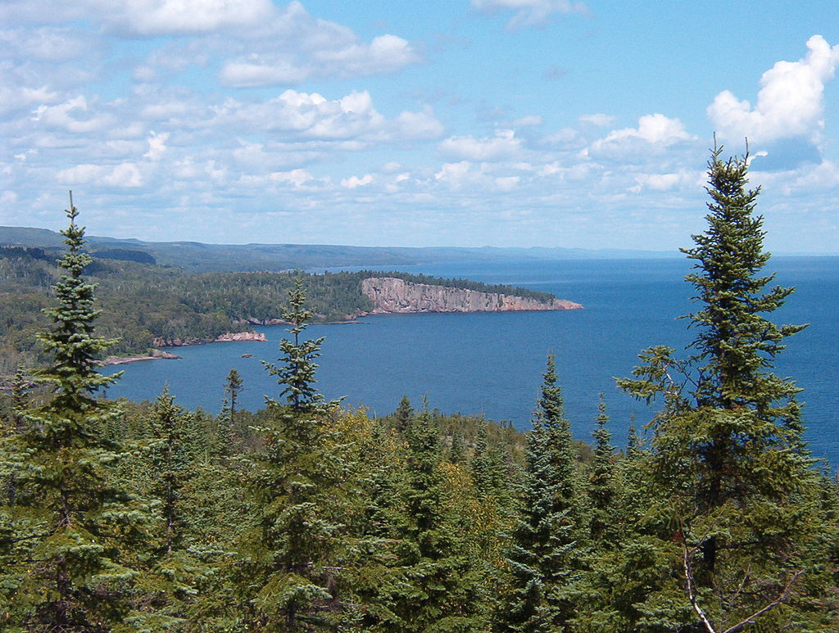
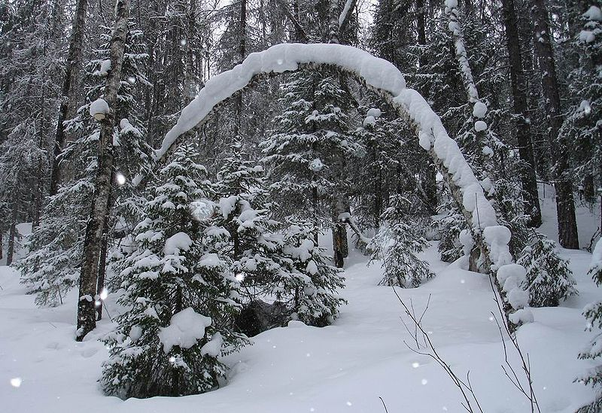
a.Khu vực Bắc Á
Rừng bao phủ trên diện tích rộng: chủ yếu đài nguyên và rừng lá kim (tai-ga)
Hình 7.2. Bản đồ tự nhiên khu vực Bắc Á và khu vực Trung Á
Hình 3. Lược đồ các đới cảnh quan tự nhiên Châu Á

Slide 6
a.Khu vực Bắc Á
Vì sao vào mùa xuân sông Ô-bi lại thường có lũ bang lớn?
s. Lê na
s. Ôbi
s. I ê nit xây
Hình 7.2. Bản đồ tự nhiên khu vực Bắc Á và khu vực Trung Á

Slide 7

2
Đặc điểm tự nhiên các khu vực của Châu Á
* Khai thác thông tin mục 2a quan sát H.7.2 SGK và kiến thức đã học ở Bài 5, hoàn thành bảng kiến thức về đặc điểm tự nhiên của các khu vực Bắc Á
Yếu tố | Đặc điểm tự nhiên
Vị trí
Địa hình
Khí hậu
Khoáng sản
Sông ngòi, hồ
Cảnh quan
Thuận lợi
Khó khăn

Slide 8
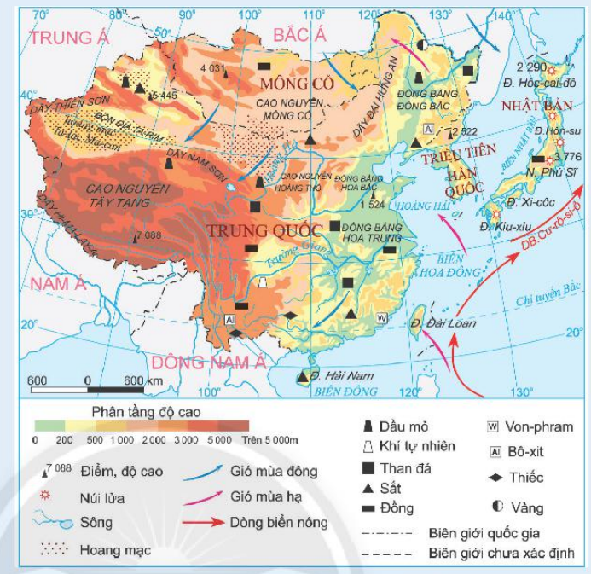
c.Khu vực Đông Á
Phía tây
Địa hình: gồm 2 bộ phận
- Phần lục địa:
+ Phía tây Trung Quốc
Núi cao hiểm trở:
Thiên Sơn, Côn Luân.
Cao nguyên đồ sợ:
Tây Tạng, Hoàng Thổ
Bồn địa cao rộng:Ta-Rim
Hình 7.3. Bản đồ tự nhiên khu vực Đông Á

Slide 9
c.Khu vực Đông Á
Phía đông
+Phía đông là các vùng đồi núi thấp xen các đồng bằng rộng.
Đồng bằng màu mỡ, rộng và bằng phẳng: Tùng Hoa, Hoa Bắc, Hoa Trung
- Phần hải đảo: các quần đảo và đảo.
Hình 7.3. Bản đồ tự nhiên khu vực Đông Á

Slide 10
Khí hậu
Phần lớn thuộc đới ôn hòa
+ Phía nam có khí hậu cận nhiệt đới
+ Phía đông và hải đảo chịu ảnh hưởng của gió mùa.
Hình 5.2. Bản đồ khí hậu châu Á

Slide 11
Cảnh quan
Phía đông
Rừng cận nhiệt đới
Phía tây
Thảo nguyên khô,
hoang mạc
Hình 3. Lược đồ các đới cảnh quan tự nhiên Châu Á

Slide 12
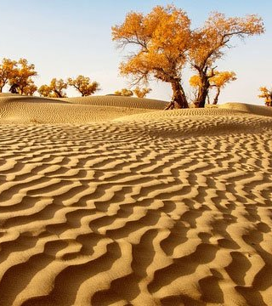
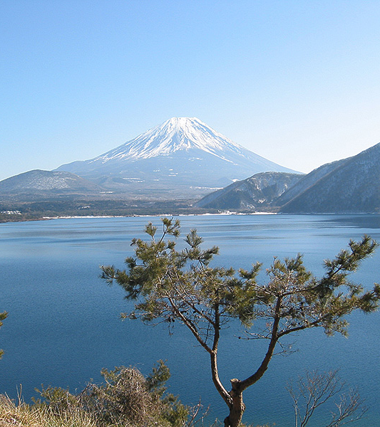
Núi Phú Sĩ

Slide 13
Sông ngòi
Phần đất liền có ba con sông lớn là: A-Mua , Hoàng Hà , Trường Giang
s. A-mua
s. Hoàng Hà
Sông ngòi rất phát triển, nguồn nước dồi dào
s. Trường Giang
Hình 7.3. Bản đồ tự nhiên khu vực Đông Á

Slide 14
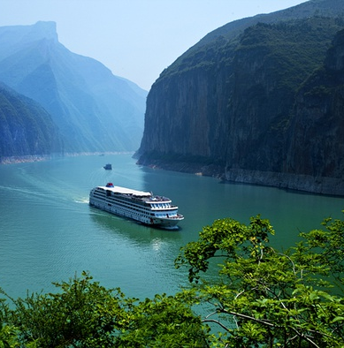
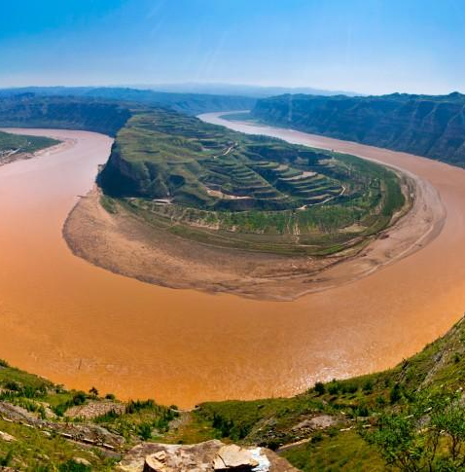
Sông Trường Giang
Sông Hoàng Hà
Notes:
Gv giải thích sự khác nhau giữa sông hoàng hà và sông trường giang

Slide 15
Khoáng sản
Phong phú sắt, đồng , chì ,kẽm than đá, dầu mỏ, thiếc, ….
Hình 7.3. Bản đồ tự nhiên khu vực Đông Á

Slide 16
2
Đặc điểm tự nhiên các khu vực của Châu Á
* Khai thác thông tin mục 2C quan sát H7.3 SGK và kiến thức đã học ở Bài 5, hoàn thành bảng kiến thức về đặc điểm tự nhiên của các khu vực Đông Á
Yếu tố | Đặc điểm tự nhiên
Vị trí
Địa hình
Khí hậu
Khoáng sản
Sông ngòi, hồ
Cảnh quan
Thuận lợi
Khó khăn

